Slide 1




Évaluation des compétences socio-émotionnelles et comportementales d’élèves de 5-6 ans dans un modèle
SSPM : cadres théoriques et instruments de mesure
36e colloque de l’ADMEE-Europe – Belval – 8 au 10 janvier 2025
Tinnes-Vigne, M., Malsert, J., Dachet, D., Baye, A., Matiichak, S., Aubry, A.
Communication dans le cadre du symposium court
Les évaluations de dépistage et de suivi des progrès
comme pierres angulaires du Système de Soutien à Paliers Multiples (SSPM)

Slide 2
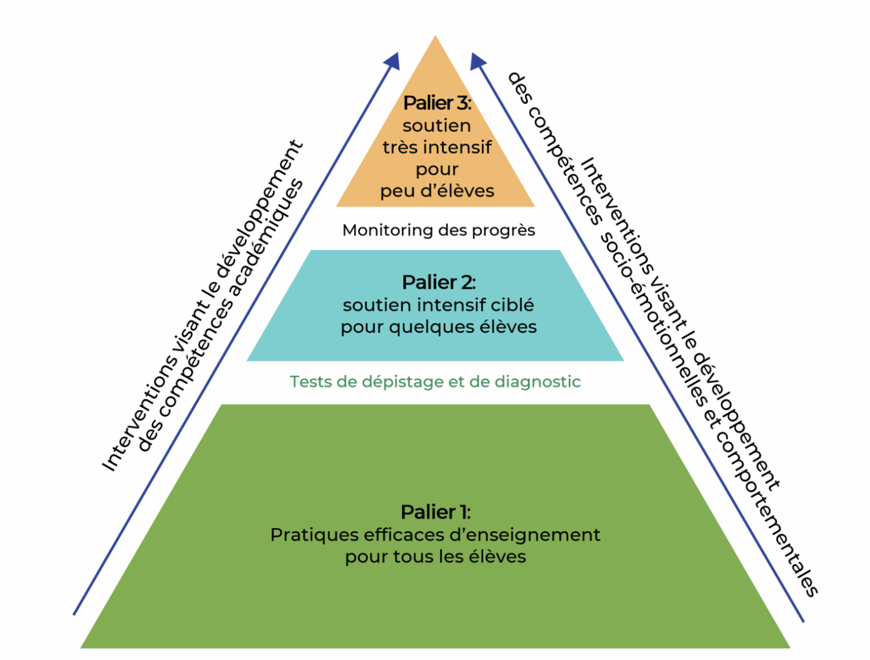
Système de Soutien à Paliers Multiples (SSPM)
Bradshaw et al. (2014)
Compétences socio-émotionnelles et comportementales
Social and Emotional learning (SEL)
Apprentissages Socio-Emotionels
(ASE)
Positive Behavior Intervention and Support (PBIS)
Soutien au Comportement Positif (SCP)
CASEL (2020)
Sugai, Horner et al. (2000)
Notes:
Pour le versant droit de la pyramide SSPM (à savoir les compétences non académiques), Bradshaw et ses collaborateurs ont suggéré de combiner deux cadres d’intervention préventive complémentaires pour notamment répondre aux besoins de tous les élèves.
Ces deux cadres d’intervention sont le cadre SEL (Social Emotionnel Learning, Apprentissages socio-émotionnels en français) et le cadre PBIS (Positive Behavior Intervention and Support ou Soutien au comportement positif en français).
Dans l’étude MTSS-K, nous allons tenter de concrétiser cette suggestion.

Slide 3
Plan :
- Les cadres conceptuels
- apprentissages socio-émotionnels (ASE)
- soutien au comportement positif (SCP)
- Les évaluations
  - évaluation indirecte
  - évaluation directe du comportement
  - évaluation directe des ASE

Slide 4
Apprentissages socio-émotionnels (ASE) CASEL 2020
ASE
Notes:
Le CASEL définit 5 compétences socio-émotionnelles principales à acquérir via ce processus.

Slide 5

Apprentissages socio-émotionnels (ASE) CASEL 2020
Connaissance de soi
ASE
Notes:
Connaitre et comprendre ses émotions, ses forces et ses faiblesses, ses besoins et leur influence.
La connaissance de soi qui permet aux enfants et aux adultes de comprendre et connaitre leurs émotions et leurs valeurs, leurs forces et leurs faiblesses et l’influence qu’elles ont sur notre comportement selon le contexte. Dans le detail, cela inclut un sentiment de confiance et de determination, une capacité à se fixer des objectifs et avoir une mentalité orientée vers le progress. Un enseignant pourrait par exemple labéiser avec les enfants les émotions qu’ils ressentent,Chez les plus petit par exemple l’enseignant travaillera sur des émotions simples comme la colère.

Slide 6

Apprentissages socio-émotionnels (ASE) CASEL 2020
Gestion de soi
Connaissance de soi
ASE
Notes:
Gérer efficacement ses émotions et ses comportements.
L’intéret de mettre une etiquette sur ce que ressent l’enfant c’est que cela va lui permettre ensuite d’agir dessus et de gérer efficacement celmle ci en utilisant des stratégie comme dans ce context comme s’arreter respirer profondemment compter jusqu’à 10 et seuleemnt aprs agir.
La gestion de soi est donc la capacité à gérer efficacement ses pensées, ses émotions et ses comportements pour atteindre ses buts.

Slide 7

Apprentissages socio-émotionnels (ASE) CASEL 2020
Gestion de soi
Conscience sociale
Connaissance de soi
ASE
Notes:
Comprendre l’autre et le fonctionnement des organisations et des systèmes.
La conscience sociale se traduit par la compréhension des émotions de l'autre, le développement de l'empathie et le respect des origines, de la culture et des expériences de l'autre. Mais elle inclut également la compréhension de l’influence des organisations / des systèmes sur les comportements.
Par exemple se mettre à la place de l’autre, éprouver de l’empathie et comprendre les règles de vie à l’école.

Slide 8

Apprentissages socio-émotionnels (ASE) CASEL 2020
Gestion de soi
Conscience sociale
Connaissance de soi
ASE
Compétences relationnelles
Notes:
Exemples : communiquer clairement, écouter activement, coopérer, travailler en collaboration pour résoudre des problèmes et négocier les conflits de manière constructive, naviguer dans des environnements où les exigences et les possibilités sociales et culturelles sont différentes, faire preuve de leadership et chercher ou offrir de l'aide lorsque cela est nécessaire.
Dans le cadre de la classe, l'enseignement des compétences relationnelles signifie que l'enseignant aide les élèves à établir des relations positives, à gérer efficacement les conflits, à travailler en équipe et à entretenir des relations saines et à naviguer efficacement dans des environnements avec des individus et des groupes divers. Un des objectifs pourrait être d’apprendre à résister à une pression sociale négative.

Slide 9

Apprentissages socio-émotionnels (ASE) CASEL 2020
Gestion de soi
Conscience sociale
Connaissance de soi
ASE
La prise de décisions responsable
Compétences relationnelles
Notes:
Prendre des décisions éthiques et constructives
Enfin la dernière competence consiste à permettre à tous de prendre des decisions éthiques et constructives concernant leur comportement personnel et leurs interactions sociales dans des contextes variés.
Il s’agit de faire prevue de curiosité, d’esprit critique, de trouver des solutions
Si un enfant veut le même jouet qu’un autre, une solution pour l’enfant est de frapper l’autre et de récupérer le jouet . C’est certe efficace mais ni éthique ni responsible et ça tient encore moins compte de la sécurité de l’autre. L’enseignant va apprendre à l’enfant un process qui lui permettra de prendre des decisions responsables : comme dans ce genre de situation l’enfant auraiit pu proposer de jouer ensemble ou demander àjouer plus tard avec.

Slide 10
Soutien au Comportement Positif (SCP)
L'approche SCP/PBIS décrit un ensemble structuré de stratégies et de procédures visant à prévenir le développement des problèmes de comportements, à réduire ou éliminer les problèmes de discipline et à promouvoir les comportements prosociaux chez tous les élèves (Safran & Oswald, 2003).
Le dispositif SCP/PBIS s'appuie sur des techniques systématiques, non punitives et proactives (Horner et al., 1990).
Le dispositif SCP/PBIS met l'accent sur :
      le renforcement positif par la reconnaissance et les retours positifs pour encourager les comportements désirés
      l’utilisation des données pour identifier les comportements problématiques récurrents, analyser leurs causes fonctionnelles et ajuster les interventions en conséquence.
      le modelage, qui joue un rôle central, structurant l’enseignement explicite des comportements à apprendre
      la collaboration : parents, collègues, direction
Notes:
Le renforcement positif par la reconnaissance et les retours positifs pour encourager les comportements désirés,
les comportements positifs augmentent grâce au renforcement positif qui leur est attribué (voir Cameron & Pierce, 1994 pour une méta-analyse).

Slide 11
Complémentarité (Bradshaw et al, 2014, Harrington et al, 2020)
 | Cadre SCP | Cadre ASE
cible principale | Travail avec les enseignants | Centré sur l’élève pour promouvoir des compétences
objectif | Promouvoir l’adoption de comportements positifs par les élèves | Développer les compétences des élèves : conscience de soi, gestion de soi, conscience de l’autre, compétences relationnelles, prise de décision responsable
cadre | cadre non-curriculaire, adaptation | cadre curriculaire
toute l’école | À privilégier | souhaité
Adapté à SSPM | Adapté (Mrazek & Haggerty, 1994 ; O’Connell, Boat, & Warner, 2009 ; Walker et al., 1996 ) | Adapté, tentatives (Eisenberg et al., 2010, Flook, Goldberg, Pinger, & Davidson, 2015, Webster-Stratton & Reid, 2003, Merrell, Juskelis, Tran, & Buchanan, 2008),
objectifs communs | Améliorer le climat scolaire et promouvoir un comportement positif
exemple | un élève ayant des problèmes de contrôle des impulsions peut bénéficier de l'accent mis sur les compétences de régulation des émotions dans le cadre d'un programme ASE et du système de renforcement offert par le système PBIS à l'échelle de l'école.
Notes:
Travail avec l’adulte, changement d’organisation de l’école, de la classe
Compétences, citez lesquelles
cadre non-curriculaire qui s'efforce de s'adapter à la culture et au contexte de l'école.
SEL n’est en général pas conçu dans une approche SSPM/MTSS mais qu’on a de plus en plus de tentatives

Slide 12
Évaluations indirectes :
Le TOCA-C
Notes:
"Teacher Observation of Classroom Adaptation – Checklist",
qui peut être traduit en français par :
"Observation par l'enseignant de l'adaptation en classe – Liste de contrôle".

Slide 13
TOCA-C vs ASE
TOCA-C |  | gestion de soi | conscience sociale | compétences relationnelles | conscience de soi
Problèmes de concentration | Se concentre | x
 | S'en tient à sa tâche | x
 | Est facilement distrait(e) | x
 | Termine ses travaux | x
 | Apprend à la hauteur de ses capacités | x
Comportement agressif/perturbateur | Enfreint les règles |  |  | x
 | Ne s'entend pas avec les autres |  |  | x
 | Porte atteinte à autrui |  |  | x
 | Se met en colère lorsqu'il est provoqué par d'autres enfants | x
 | Se bat | x
 | Taquine ses camarades de classe |  |  | x
Comportement prosocial | Est amical |  |  | x
 | Fait preuve d'empathie et de compassion à l'égard des sentiments d'autrui |  | x
 | Est rejeté par ses camarades de classe |  |  | x
Problèmes de régulation des émotions | S'arrête et se calme en cas de colère ou de contrariété | x
 | Change rapidement d'humeur | x
 | Impulsif | x
 | Facilement frustré | x
 | Facilement contrarié | x
Troubles intériorisés | Nerveux | x
 | Replié sur soi | x
 | Craintif | x
 | Triste | x
 | inquiet | x
Notes:
Adapté à la classe : toca-c
"Teacher Observation of Classroom Adaptation – Checklist",
qui peut être traduit en français par :
"Observation par l'enseignant de l'adaptation en classe – Liste de contrôle".
Pas de self decision making mais ça pas grave puisque ne faisant pas partie de l’intervention
Par contre pas de self awareness…
Lien entre un test qui évalue des comportements et les SEL

Slide 14
Évaluations directes :
Evaluation des ASE
Notes:
Peu de conscience sociale et pas de conscience de soi . Difficile à évaluer de manière indirecte.

Slide 15
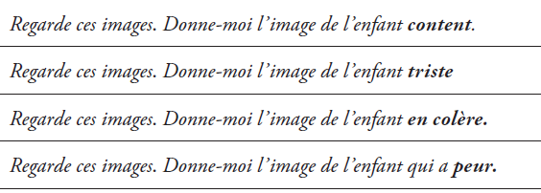
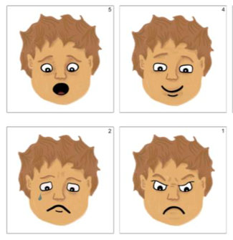
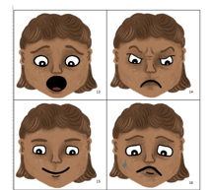
ASE : Conscience sociale :
Reconnaissance des émotions : TEC adapté – émotimat (12 items - 4 émotions)
TEC adapté - émotimat
(Berger, Alaria, Lafay, Gentaz)
Notes:
Test of emotion comprehension

Slide 16
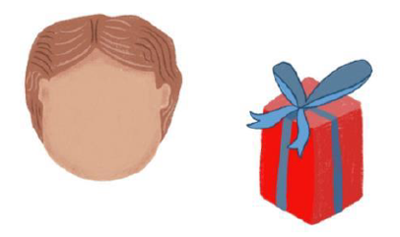
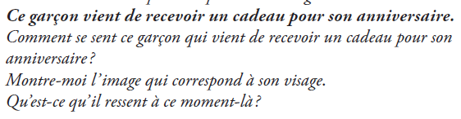
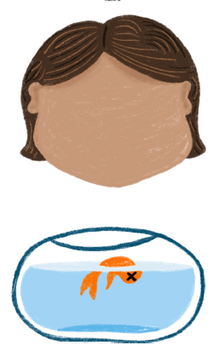
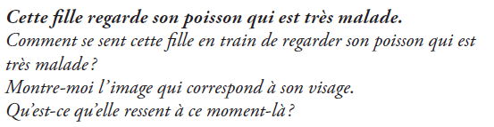
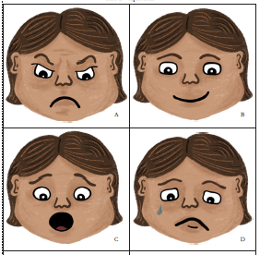
ASE : Conscience sociale :
empathie : TEC adapté – émotimat (12 items - 4 émotions)
décédé.
décédé ?

Slide 17
ASE : Conscience de soi :
Connaissance de ses émotions : TEC adapté – émotimat (12 items - 4 émotions)
Et toi, que ressentirais-tu si tu étais dans la même situation ?
Et toi, que ressentirais-tu si tu étais dans la même situation ?

Slide 18

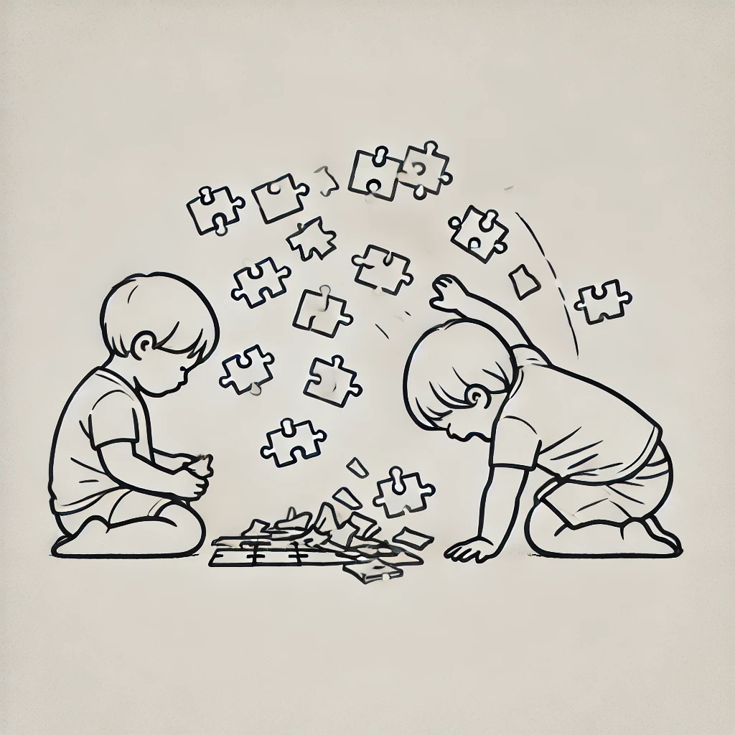
Les émotions ont été labelisées au préalable.
Un ami casse le puzzle que tu es en train de faire.
Quelle émotion ressentirais-tu dans cette situation ?
La joie, la tristesse, la colère, la peur?
ASE : Conscience de soi :
Reconnaissance de ses émotions : TEC adapté – émotimat (12 items - 4 émotions)
Les images sont provisoires

Slide 19
ASE : Conscience de soi + gestion de soi:
Connaissance de ses émotions : TEC adapté – émotimat (12 items - 4 émotions)
Emotion | Situation | Non régulée, impulsive | Auto-regulation émergente | Régulation maitrisée avec une figure d’attachement | Régulation maitrisée de façon autonome
colère | Un ami casse le puzzle que je suis en train de faire. | Je le pousse. | Je pleure. | J'appelle l'enseignant. | Je respire pour me calmer (et je lui demande de présenter ses excuses.
tristesse | Tu as fait une bêtise. Tu es puni durant la récréation, alors que les autres élèves s'amusent. | Je boude. | Je pleure. | Je cherche à être consolé par un adulte. | J'attends la fin de la punition en pensant à autre chose.
joie | Tu vas dans la cour de récréation et tu peux jouer avec ton jouet préféré. | Je hurle de joie durant toute la récréation. | Je saute de joie | Je dis à l'enseignant que je suis content. | Je dis que je suis content.
peur | On entend un bruit étrange en dehors de la classe. La maitresse nous demande de nous taire et part voir ce qu'il se passe... | Je sors de la classe pour suivre la maitresse.. | Je pleure. | Je cherche à être consolé par un adulte. | Je respire pour me calmer.
Notes:
"identifier, comprendre et intégrer les informations émotionnelles tout en gérant leur comportement en fonction de leurs objectifs interpersonnels (c'est-à-dire sociaux) et intrapersonnels (c'est-à-dire personnels) " (Zeeman et al, 2006 ; p.155).

Slide 20
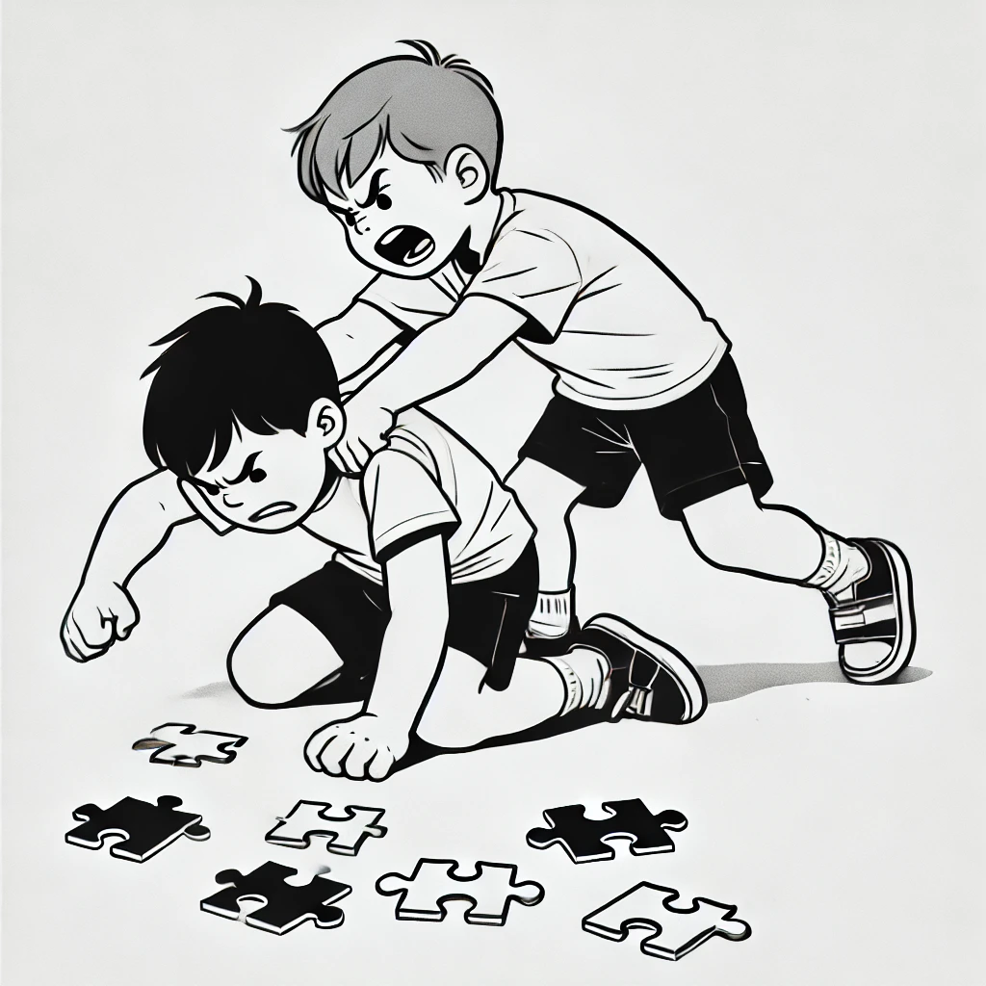
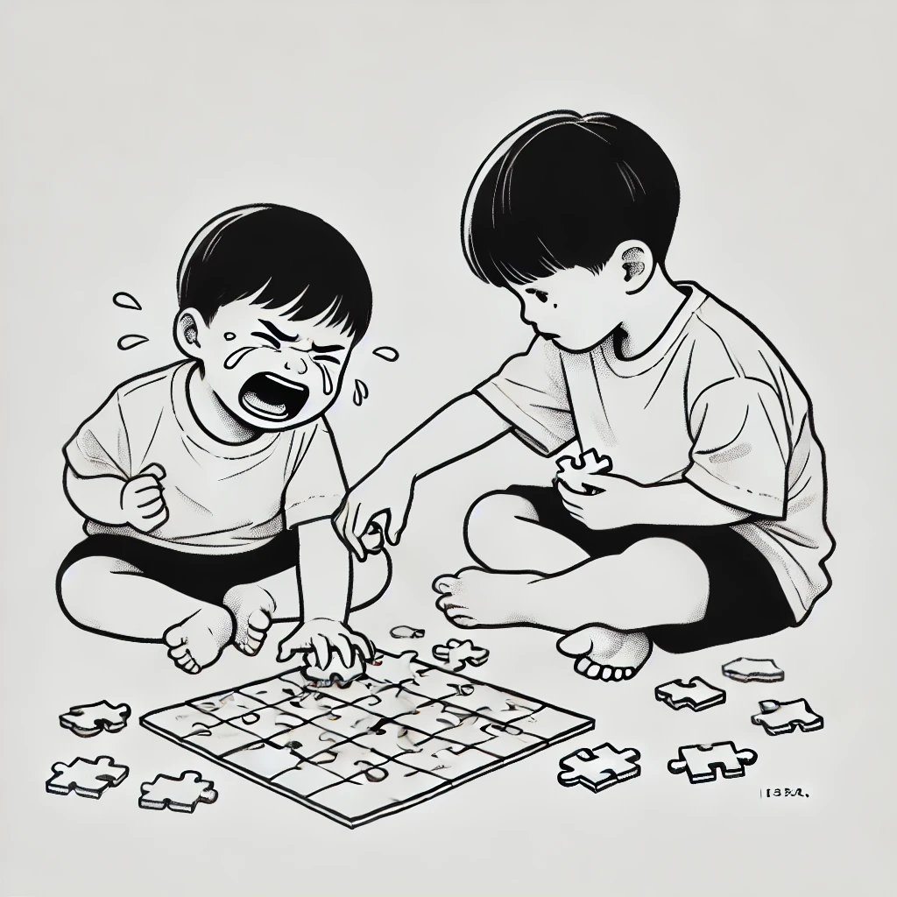
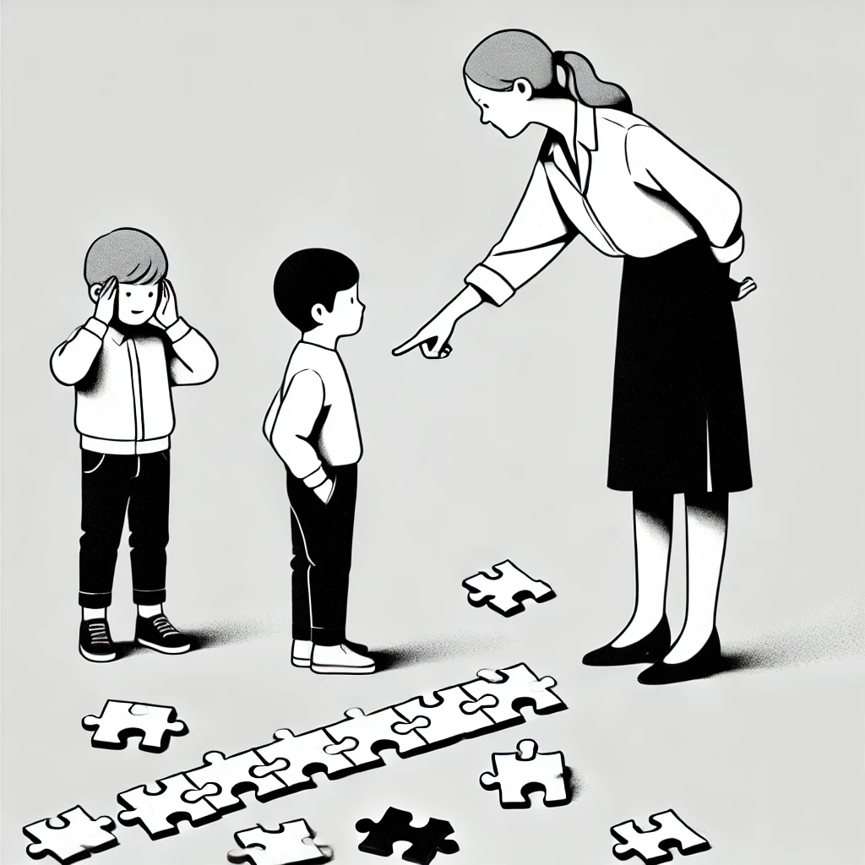
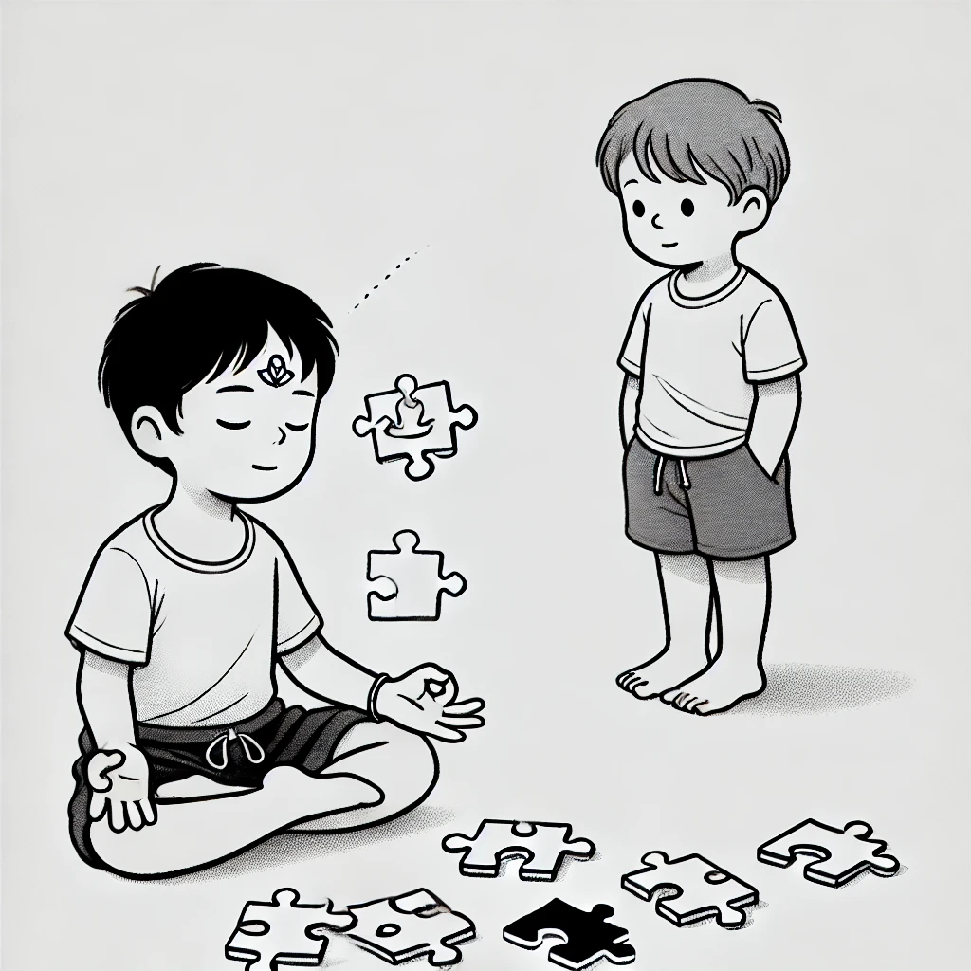
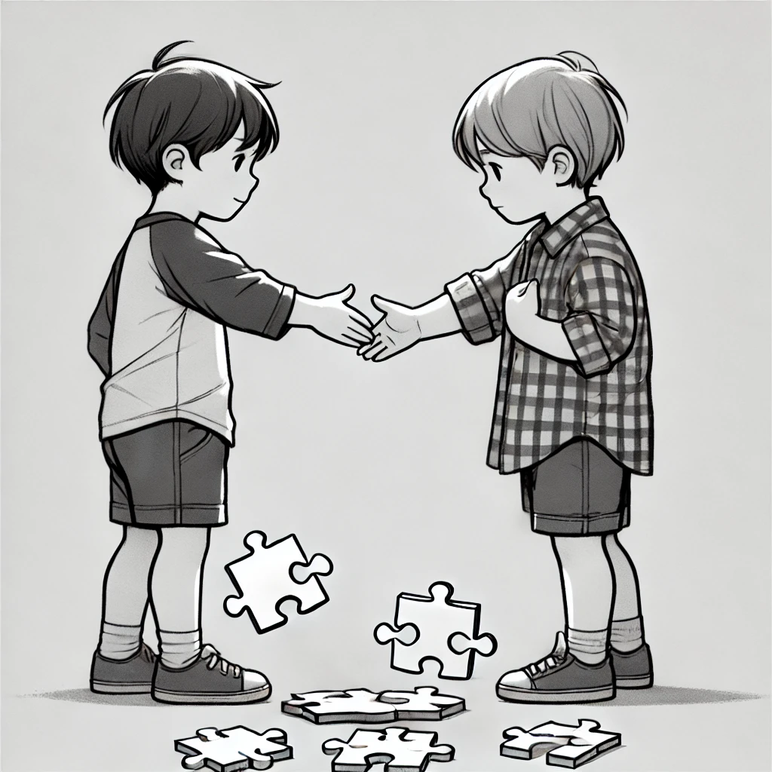
ASE : gestion de soi :
Régulation des émotions : TEC adapté – émotimat (12 items - 4 émotions)
Montrez-moi la réaction qui pourrait être la plus proche de la tienne dans cette situation.
Tu pousses (non régulé)
Tu pleures (régulation émergente)
Je respire pour me calmer (et je lui demande de présenter ses excuses.
Régulation maitrisée de façon autonome
J’appelle l’enseignant (Régulation maitrisée avec une figure d’attachement)

Slide 21
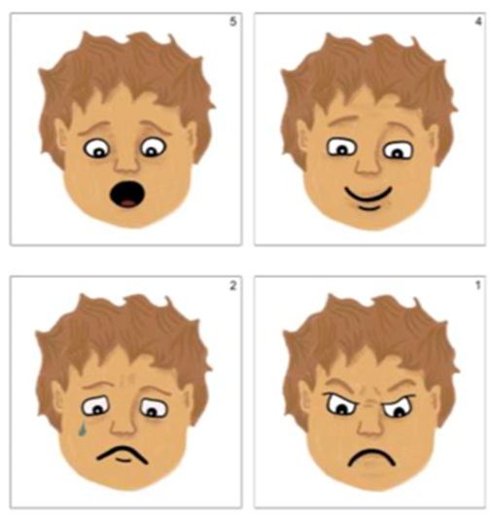


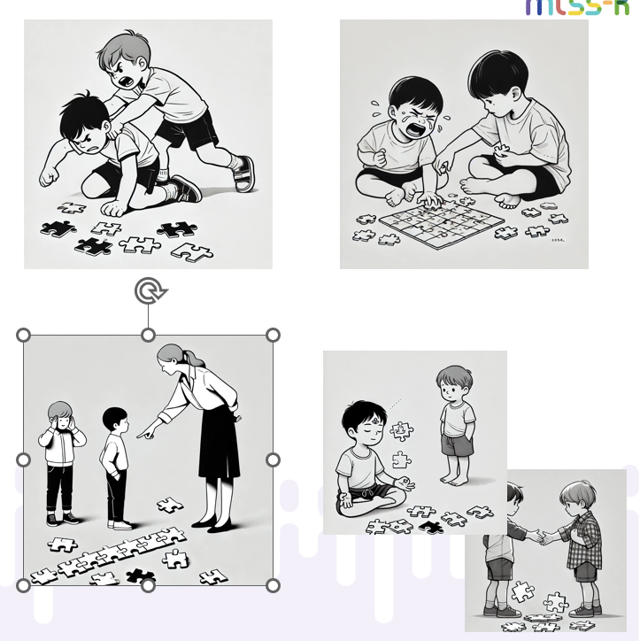
summary
TEC adapté émotimat |  | Conscience sociale 4 items
TEC ADAPTE EMOTIMAT |  | Conscience sociale 8 items
Nouveau test ajouté au TEC | + et toi ? | Conscience de soi 4 items
Nouveau test |  | Conscience de soi 4 items
Nouveau test |  | Gestion de soi 4 items

Slide 22
Évaluations directes :
Evaluation par observation directe du comportement

Slide 23
Evaluation par observation directe du comportement
"Les perturbations sont définies comme des paroles ou des comportements qui perturbent l'environnement d'apprentissage (par exemple, parler à un camarade ou à un enseignant sans permission, se disputer, insulter, jeter du matériel). Il s'agit de comportements verbaux et physiques perturbateurs. Les comportements perturbateurs ont été enregistrés sous la forme d'un code de fréquence." (Wills et al., 2018, p. 8). Il est important de noter que dans l'étude de Naylor et al. (2018), les comportements problématiques sont distingués en différentes catégories (c'est-à-dire perturbateurs verbaux, perturbateurs physiques et perturbateurs généraux).
Papier-crayon
Au cours de la période d'enseignement désignée par les enseignants comme étant la plus problématique
15/20 minutes
Dix observations : cinq observations de référence sur une période de deux à trois semaines avant le début de l'intervention ; cinq observations pendant la période d'intervention.
Qualité et fiabilité du codage par une évaluation simultanée par un administrateur de test pour l'une des 5 observations du pré-test et pour l'une des 5 observations du post-test.

Slide 24
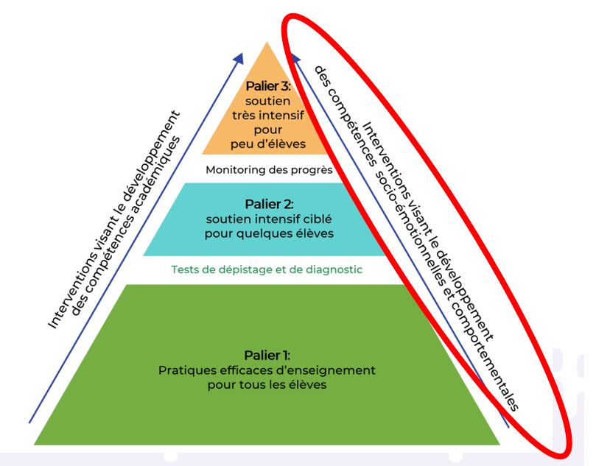
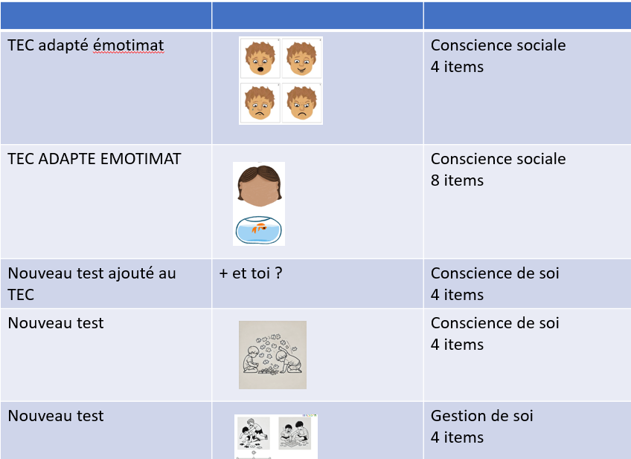
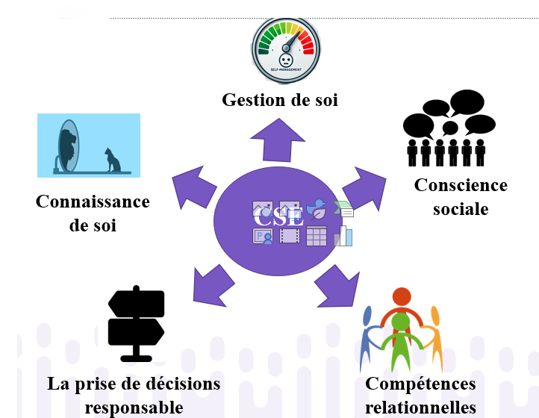
MERCI
PBIS
TOCA-C
SCP

